Slide 1
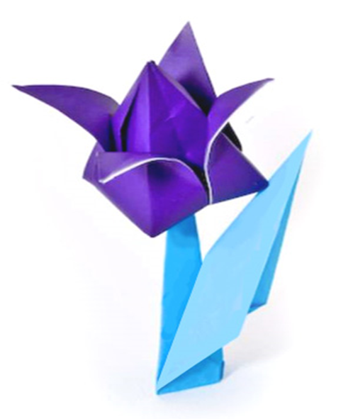
Художественно-эстетическое развитие. Конструирование.
«Возложение цветов к Вечному огню. Тюльпан (оригами)»

Slide 2
Победа досталась нам ценой самого дорогого, что есть у человека – жизни. Много солдат полегло на поле боя, не вернулось домой: «Никто не забыт, ничто не забыто» - такие слова написаны на могиле Неизвестному солдату. В память о погибших горит вечный огонь. Его никогда не задуют ветры, не затушат дожди, не погасит время.
- Сегодня мы с вами сделаем тюльпаны из бумаги.
- Мы ведь с вами немножко волшебники и художники и умеем творить чудеса с помощью ножниц, клея и цветной бумаги. (Показ образца).
- Давайте назовем основные части цветка - стебель, листья, цветок. А какие по цвету бывают тюльпаны? (ответы детей).

Slide 3
Материалы: Квадратный лист бумаги для цветка, и бумага для стебелька с листиком.

Slide 4
Согните квадратный лист бумаги по диагоналям. Разверните в исходное положение. Согните лист пополам по горизонтали. Разверните. Вогните продольные сгибы внутрь, что бы получился треугольник со складками внутри. Это базовая модель - треугольник (водяная бомбочка).

Slide 5
Верхние нижние уголки отогнуть вверх до вершины. Перевернуть модель и проделать лицом вниз то же самое с еще одними нижними уголками. Отогните правый угол, что бы получился ромб со сгибом посередине, переверните модель и повторите.

Slide 6
Следите за тем, чтобы кромки и уголки смотрели вверх.
Загните правый угол к центру, немного заходя за центр. Загните левый угол внахлест так, чтобы он полностью закрывал правый угол. Переверните фигурку и повторите процедуру.
Заправьте один угол в другой. Повторите этот шаг, перевернув фигуру.

Slide 7
Как сделать стебель

Slide 8
Складываем стебель с листиком Разверните квадратный лист углом верх. Правый и левые углы загните вперед до середины Теперь получившиеся боковые углы согните до середины по схеме.

Slide 9
Верхние боковые углы опять сложите до середины. Согните фигуру пополам по горизонтали. Теперь сложите пополам по вертикали. Потяните за внутренний треугольник и слегка вытяните его вправо, закрепите новую линию сгиба.

